Slide 1
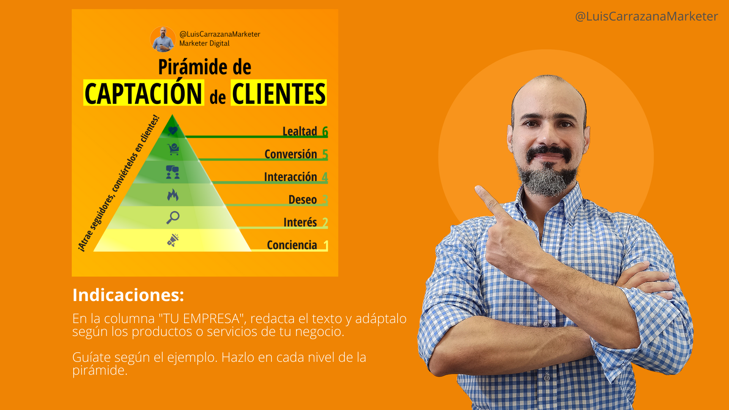

Slide 2

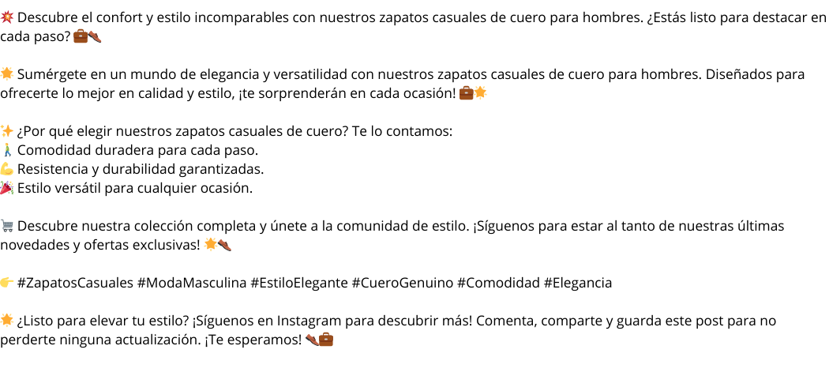
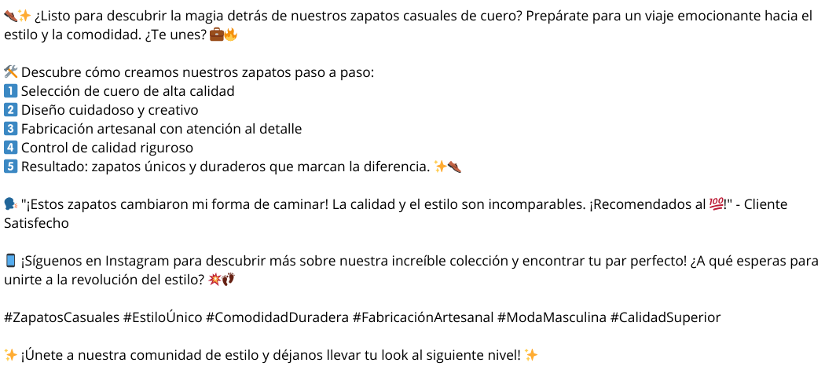
Nivel de la Pirámide |  | Ejemplo de Producto |  | TU EMPRESA
1.- Conciencia: Aumentar la visibilidad de tu marca y atraer la atención de posibles clientes.
2.- Interés: Generar interés en tus productos o servicios y captar la atención de tu audiencia.

Slide 3
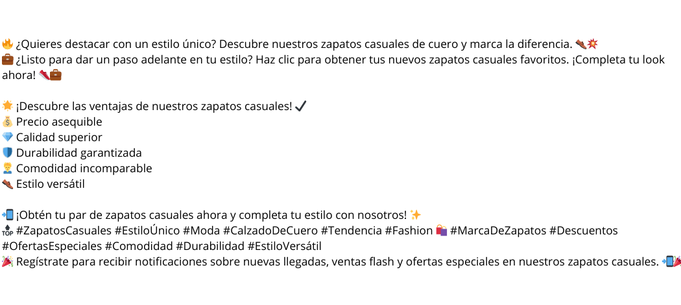
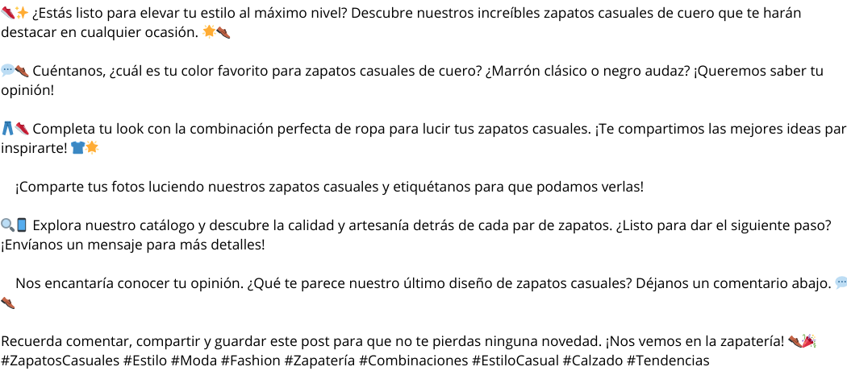
Nivel de la Pirámide |  | Ejemplo de Producto |  | TU EMPRESA
3.- Deseo: Crear deseo por tus productos o servicios y mantener el interés para impulsar la compra.
4.- Interacción: Fomentar la participación y capturar datos de los prospectos para futuras comunicaciones.

Slide 4
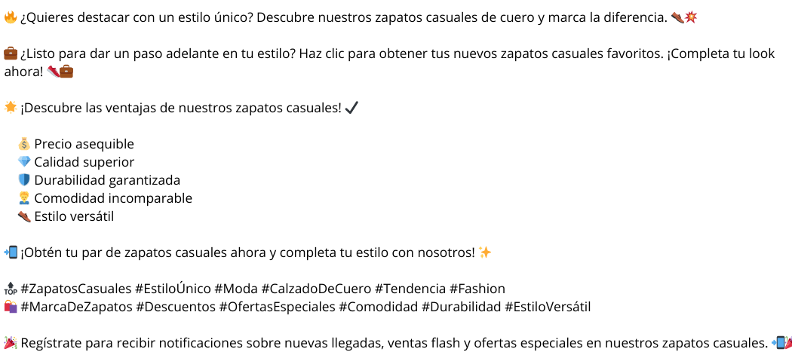
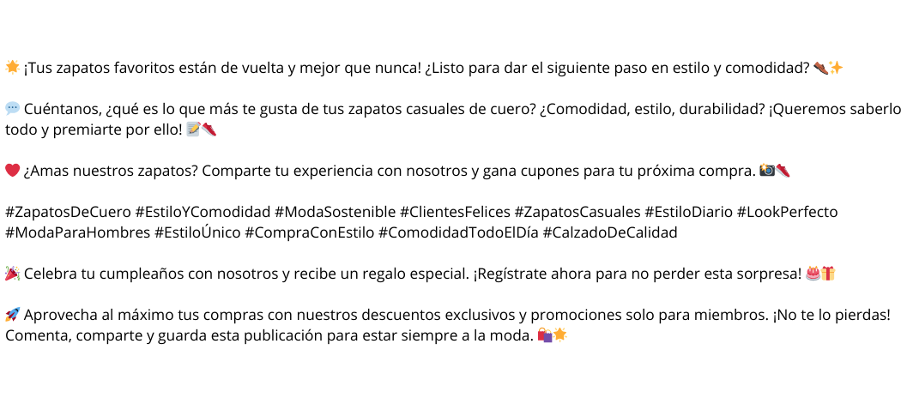
Nivel de la Pirámide |  | Ejemplo de Producto |  | TU EMPRESA
5.- Conversión: Convertir el interés en compras y cerrar la venta.
6.- Lealtad: Fidelizar a tus clientes y mantener una relación continua mediante ofertas exclusivas y comunicación constante.

Slide 5
Ejemplos de material gráfico (mismo ejemplo de zapatería):
Nivel de la Pirámide |  | Ejemplo para una zapatería
1.- Conciencia |  | "Descubre los nuevos zapatos de moda" Imágen: Imágenes que muestren los zapatos de manera destacada, o una imagen de zapatos colocados en una ubicación emblemática con el nombre de la marca en el fondo. Videos cortos: que muestren una vista panorámica de una variedad de estilos de zapatos de la marca, con música de fondo atractiva y el logo de la marca en la esquina.
2.- Interés |  | "Explora nuestras últimas tendencias en calzado" Imágenes: Fotografías que generen interés en los zapatos, como imágenes detalladas de los zapatos destacando características únicas, o una foto de moda que muestre a alguien usando los zapatos en un contexto atractivo y relevante. Videos: Videos que presenten la historia detrás de la creación de los zapatos, mostrando el proceso de diseño y fabricación, combinado con testimonios emocionales de diseñadores y artesanos.
3.- Interacción |  | "Obtén un 10% de descuento al suscribirte" Imágenes: Imágenes que representen la interacción entre clientes y los zapatos, como una foto de un evento de lanzamiento de nuevos modelos de zapatos donde los clientes puedan probarse los zapatos y compartir sus opiniones, o una imagen de clientes entusiasmados compartiendo fotos de sus nuevos zapatos en las redes sociales. Videos: Videos de clientes probándose los zapatos y compartiendo sus opiniones honestas y entusiastas sobre el ajuste, la comodidad y el estilo, en un ambiente acogedor y conversacional.
4.- Deseo |  | "Sé el centro de atención con nuestros zapatos" Imágenes: Fotografías que despierten el deseo de poseer los zapatos, como una imagen de alta calidad que muestre los zapatos en un entorno lujoso y atractivo, o una foto de influenciadores de moda usando los zapatos y expresando su satisfacción. Videos: Videos de estilo de vida que muestren a personas usando los zapatos en situaciones cotidianas y extraordinarias, transmitiendo la sensación de confianza, estilo y éxito que los zapatos de la marca pueden brindar.
5.- Conversión |  | "Hazlos tuyos hoy mismo con envío gratuito" Imágenes: Imágenes que faciliten la conversión de interés en compras, como una foto de los zapatos con un botón de "Comprar ahora" claramente visible, o una imagen de una experiencia de compra en línea fácil y segura con los zapatos en el carrito de compras. Videos: Videos tutoriales que muestren cómo elegir el par de zapatos perfecto para diferentes ocasiones y tipos de pies, proporcionando consejos útiles y recomendaciones personalizadas.
6.- Lealtad |  | "Únete a nuestro programa de lealtad y obtén recompensas exclusivas" Imágenes: Fotografías que promuevan la lealtad a la marca de zapatos, como una imagen de clientes felices mostrando sus colecciones de zapatos de la marca, o una foto de un programa de fidelidad de la marca que ofrezca beneficios exclusivos para los clientes leales. Videos: Videos que celebren la comunidad de clientes leales, destacando eventos especiales, descuentos exclusivos y experiencias únicas que la marca ofrece a sus clientes más fieles.

Slide 6
